Slide 1

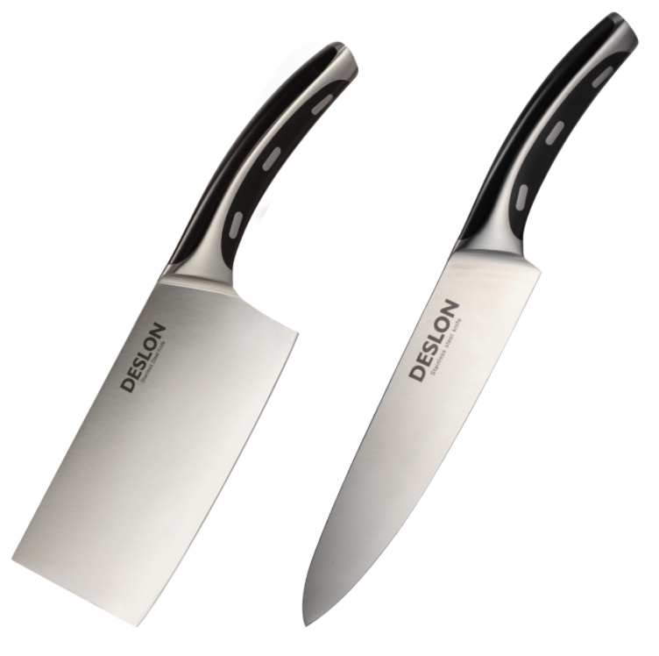
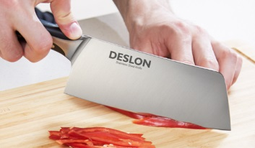
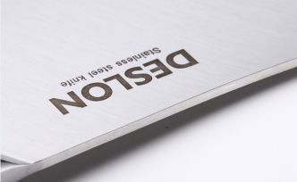
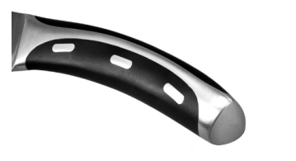
｜德世朗企业—刀具系列｜莱茵至尊系列
LY-TZ001-2
莱茵刀具两件套
刀身材质： 1.4116钼钒钢
产品配置：切菜刀、厨师刀
产品净重：约0.45kg
---------------------------------
零 售 价：536.00元
批 发 价：111.00元

